Slide 1
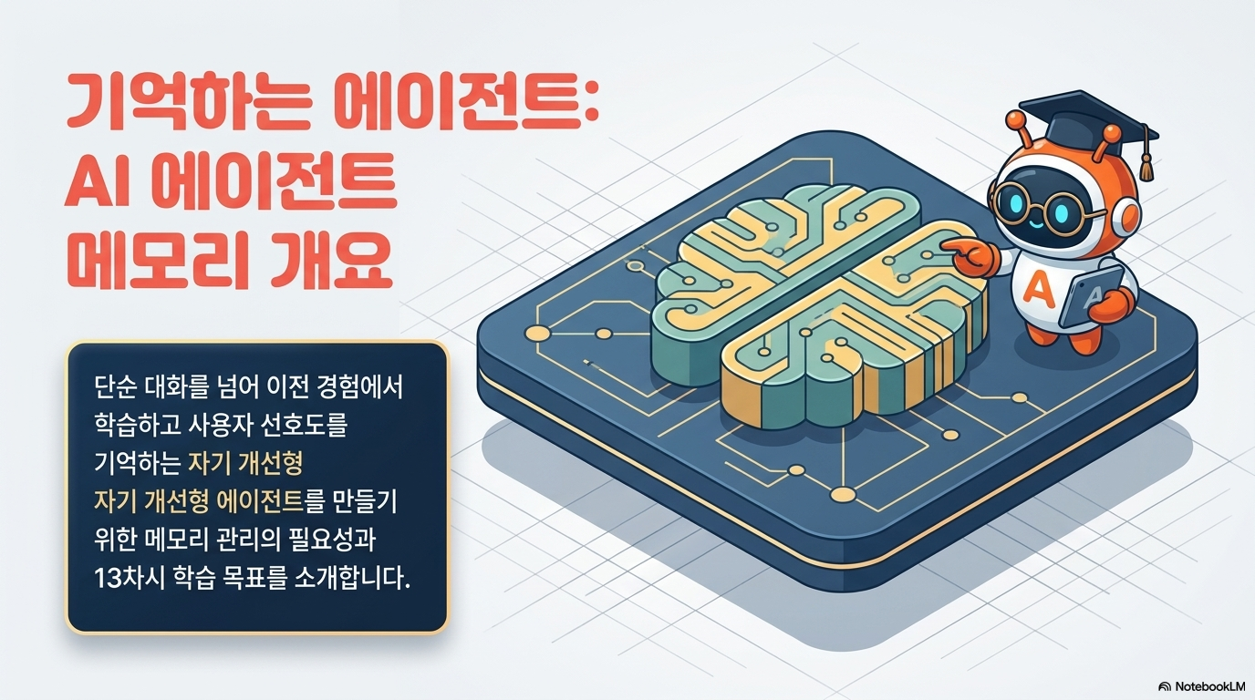
Notes:
반갑습니다, 여러분! 인공지능 에이전트의 세계를 함께 탐험할 여러분의 친절한 가이드, 주황색 집게발과 학사모가 매력적인 크로박사입니다. 제가 들고 있는 이 태블릿에는 여러분과 함께 나눌 방대한 지식이 가득 담겨 있는데요. 오늘 우리는 드디어 인공지능 에이전트가 '진정한 지능'을 갖추게 만드는 핵심 엔진, 바로 메모리에 대해 배우는 13차시 수업에 도달했습니다. 이번 수업의 학습 목표는 아주 명확하고도 흥미롭습니다. 여러분은 에이전트가 사용하는 다양한 메모리의 유형을 완벽히 이해하게 될 것이고, 멤제로나 코그니 같은 최신 실무 도구들을 자유자재로 다루는 법을 익힐 것입니다. 그리고 마지막에는 시간이 흐를수록 스스로 똑똑해지는 '자기 개선형 시스템'을 설계하는 마스터의 단계에 올라서게 될 겁니다.
한번 생각해 보세요. 여러분이 매일 아침 인사를 건네는 비서가 있는데, 어제 여러분이 "난 땅콩 알레르기가 있어"라고 신신당부한 것을 오늘 아침에 까맣게 잊고 땅콩 샌드위치를 사 왔다면 어떨까요? 혹은 지난주에 같이 계획했던 파리 여행 이야기를 처음 듣는다는 듯이 멍하니 있다면요? 기억이 없는 에이전트는 마치 매 순간 기억 상실증에 걸린 사람과 대화하는 것처럼 우리를 답답하게 만듭니다. 하지만 메모리를 갖춘 에이전트는 다릅니다. 메모리는 에이전트에게 과거의 경험을 학습하고 사용자의 의도를 깊이 있게 파악할 수 있는 능력을 부여합니다. 이것이 바로 단순한 '답변 기계'와 우리 삶의 '지능형 파트너'를 가르는 결정적인 차이입니다. 자, 이제 에이전트에게 기억이라는 생명력을 불어넣는 여정을 저 크로박사와 함께 본격적으로 시작해 볼까요?

Slide 2
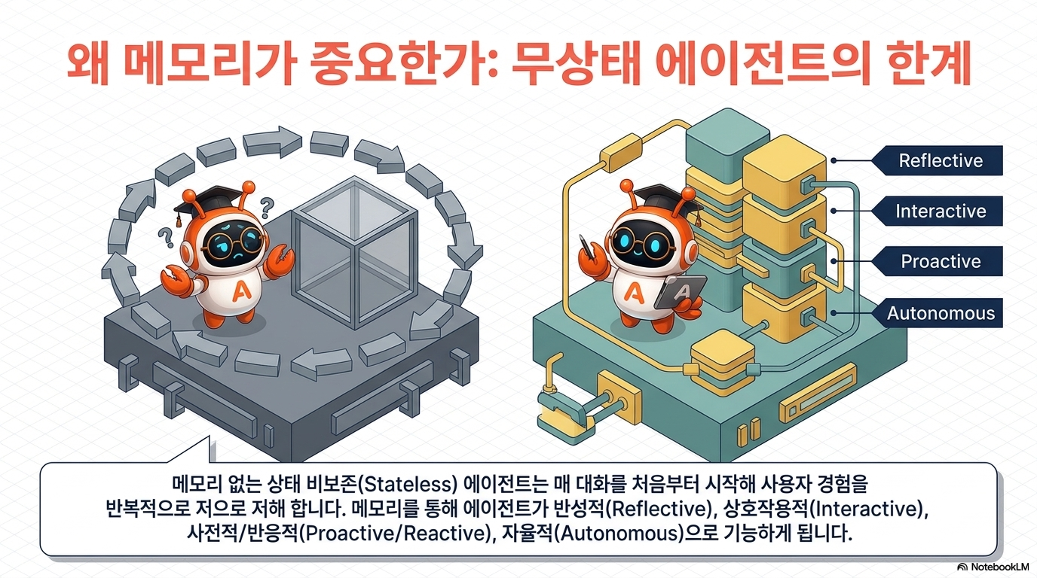
Notes:
우리가 흔히 접하는 많은 대규모 언어 모델 기반 서비스들은 기본적으로 '무상태', 즉 '스테이트리스'한 특성을 가지고 있습니다. 이는 에이전트가 매 질문을 완전히 독립적인 사건으로 취급한다는 뜻입니다. 여러분이 방금 전까지 열정적으로 설명했던 맥락을 에이전트는 저장하지 않기 때문에, 질문을 던질 때마다 처음부터 모든 상황을 다시 설명해야 하는 번거로움이 발생하죠. 이런 반복적인 질문과 맥락 상실은 사용자 경험을 망치는 주범입니다. 그렇기 때문에 우리는 에이전트에게 메모리를 부여하여 네 가지 핵심 능력을 갖추게 해야 합니다.
가장 먼저 '반성적' 능력입니다. 이는 에이전트가 과거에 수행했던 행동과 그 결과를 스스로 되짚어보며 무엇이 성공적이었고 무엇이 실패했는지를 배우는 능력입니다. 다음은 '상호작용적' 능력으로, 현재 진행 중인 대화가 끊기지 않고 자연스럽게 이어지도록 맥락을 유지하는 힘입니다. 세 번째는 제가 특히 강조하고 싶은 '사전적 및 반응적' 능력입니다. '반응적' 능력이 사용자의 현재 요청에 과거 데이터를 바탕으로 적절히 대응하는 것이라면, '사전적' 능력은 한 발 더 나아가 사용자가 말하기 전에 과거 패턴을 분석해 필요한 것을 미리 예측하고 제안하는 힘을 의미합니다. 마지막은 '자율적' 능력입니다. 장기적인 지식을 바탕으로 사용자에게 매번 확인을 구하지 않고도 독립적으로 판단하고 행동할 수 있는 단계죠. 이러한 네 가지 능력이 뒷받침될 때 비로소 에이전트는 신뢰할 수 있는 실무 파트너가 될 수 있습니다. 메모리는 단순한 저장소가 아니라 에이전트의 지능을 돌리는 전기와도 같은 존재라는 사실을 꼭 기억하세요!

Slide 3
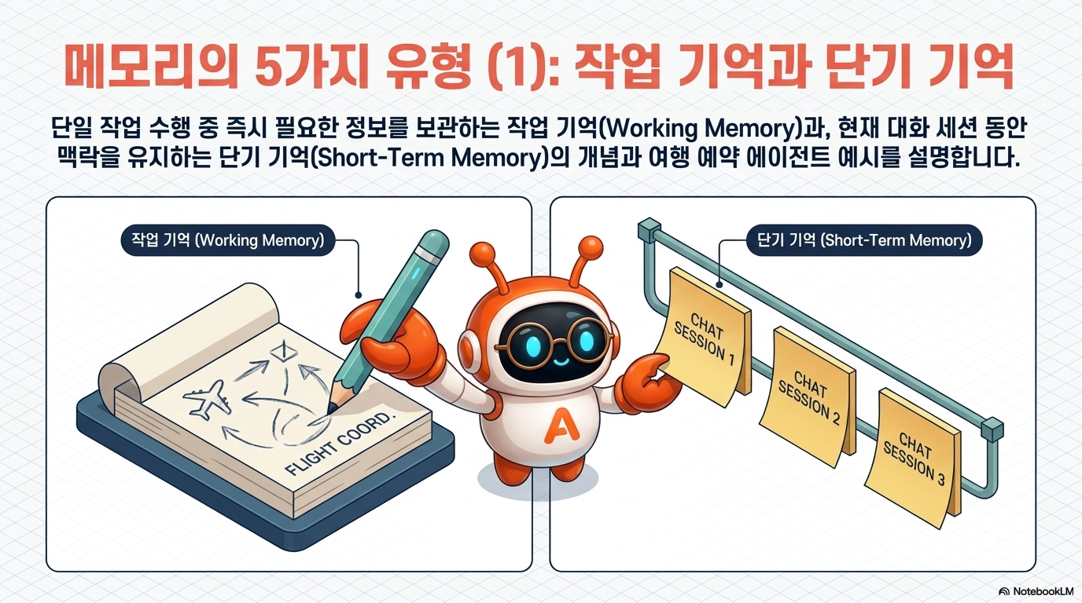
Notes:
에이전트의 메모리는 그 용도와 보존 기간에 따라 아주 세밀하게 나뉩니다. 먼저 '작업 기억'부터 살펴볼까요? 저는 이것을 에이전트가 업무 중에 사용하는 '스크래치 패드', 즉 작은 메모지나 연습장이라고 부르고 싶습니다. 에이전트가 단일 작업을 수행하거나 복잡한 문제를 해결하는 동안 즉각적으로 필요한 핵심 정보들을 잠시 적어두는 공간이죠. 대화가 아무리 길어져도 현재 가장 중요한 요구사항이나 결정 사항만을 딱 추출해서 다음 행동을 결정하는 데 사용하는 아주 기민한 공간입니다.
다음으로 '단기 기억'은 현재 진행 중인 단일 세션 내에서의 맥락을 관리합니다. 여러분이 "파리 여행 항공권 가격이 얼마야?"라고 묻고, 에이전트가 가격을 알려준 뒤에 여러분이 다시 "거기 숙소는 어때?"라고 묻는 상황을 가정해 봅시다. 이때 단기 기억이 작동하는 에이전트는 "거기"가 바로 직전에 대화한 "파리"라는 사실을 즉각적으로 파악합니다. 사용자에게 "거기가 어디를 말씀하시는 건가요?"라고 되묻는 김빠지는 상황을 만들지 않는 것이죠. 이 단기 기억 덕분에 우리는 인공지능과 마치 사람과 대화하듯 매끄러운 소통을 이어갈 수 있는 것입니다. 작업 기억이 현재의 연산을 돕는다면, 단기 기억은 현재의 대화 흐름을 지탱하는 버팀목이 됩니다.

Slide 4
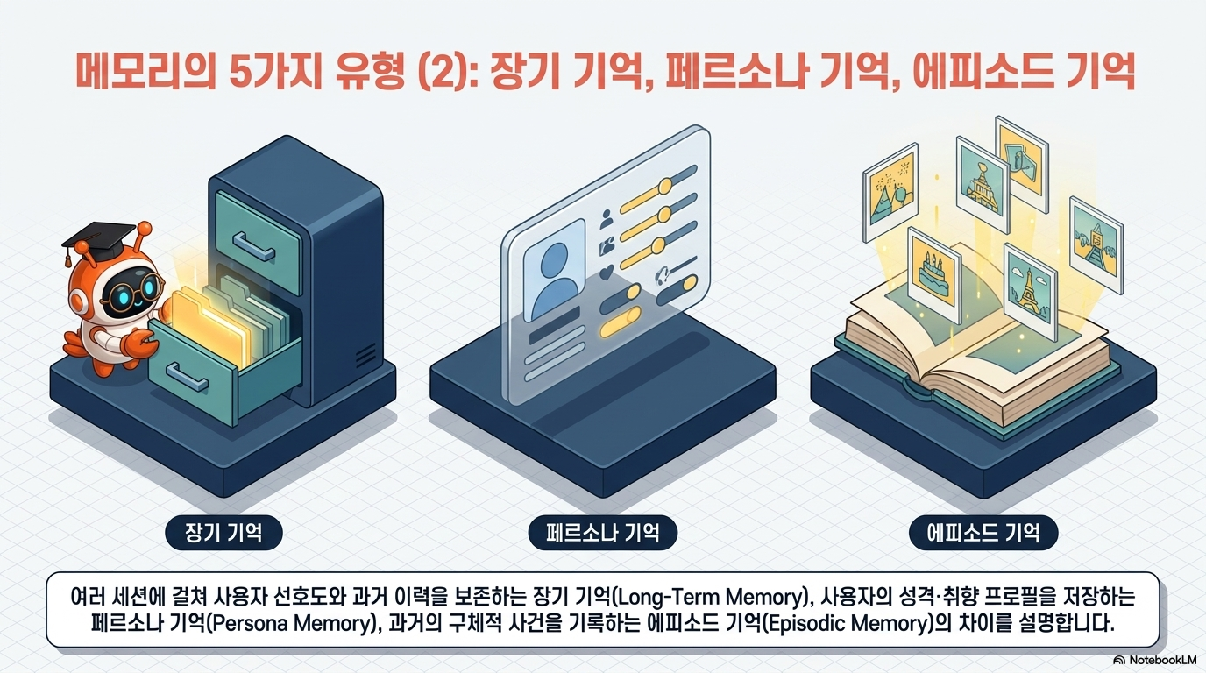
Notes:
이제 대화가 끝나고 컴퓨터를 꺼도 사라지지 않는 깊은 기억의 세계로 들어가 봅시다. 가장 중요한 '장기 기억'은 개인화된 경험의 정점입니다. 우리 수업의 주인공인 '벤'의 사례를 통해 설명해 드릴게요. 벤은 스키를 정말 사랑하지만, 과거에 입은 부상 때문에 가파른 슬로프는 무서워합니다. 또한 산이 보이는 창가에서 커피 한 잔을 마시는 여유를 즐기죠. 이러한 정보가 장기 기억에 저장되어 있다면, 에이전트는 벤이 1년 뒤에 다시 여행을 문의했을 때 "벤, 작년에 다치셨던 곳은 괜찮으신가요? 이번엔 부상 위험이 적은 완만한 슬로프와 산 전망이 멋진 카페가 있는 리조트를 찾아봤어요"라고 감동적인 답변을 건넬 수 있습니다.
여기에 에이전트 자신의 정체성을 유지하는 '페르소나 기억'이 더해집니다. 에이전트가 스스로를 '스키 전문 플래너'라고 기억하고 있다면, 대화 내내 전문가다운 톤과 깊이 있는 지식을 유지하게 됩니다. 그리고 '에피소드 기억'은 과거에 겪었던 특정한 사건들을 기록합니다. 예를 들어 예전에 특정 항공편 예약을 시도했다가 시스템 오류로 실패했던 경험이 있다면, 에이전트는 그 '에피소드'를 기억하고 이번에는 다른 예약 경로를 먼저 제안하거나 미리 시스템 점검을 수행하는 식으로 똑똑하게 대처합니다. 더 나아가 '엔티티 메모리'는 대화 속에서 파리, 에펠탑, Le Chat Noir 레스토랑 같은 구체적인 대상들을 추출해 구조화합니다. 이러한 다양한 기억들이 층층이 쌓여야만 에이전트는 비로소 단순한 코드를 넘어 하나의 인격체처럼 느껴지게 됩니다.

Slide 5
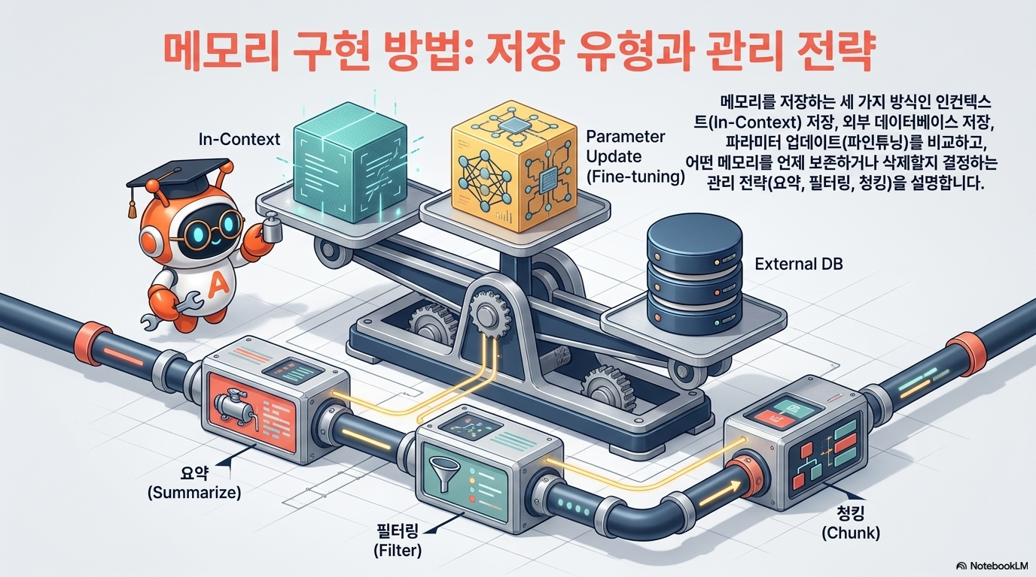
Notes:
그렇다면 기술적으로 이 기억들을 어떻게 시스템에 안착시킬 수 있을까요? 크게 세 가지 경로가 있습니다. 첫 번째는 '인컨텍스트' 방식으로, 모델의 프롬프트 안에 대화 내역을 직접 넣어주는 가장 빠르고 간단한 방법입니다. 하지만 모델이 한 번에 처리할 수 있는 정보량에 한계가 있다는 단점이 있죠. 두 번째는 애저 에이아이 Search 같은 외부 데이터베이스를 활용하는 방식입니다. 방대한 데이터를 저장해두고 필요할 때마다 관련 내용을 검색해 가져오는 래그 구조인데, 엔터프라이즈 급 서비스에서 가장 선호되는 방식입니다. 세 번째는 모델을 직접 학습시키는 '파라미터 업데이트'가 있지만, 실시간으로 변하는 사용자의 취향을 반영하기엔 비용과 시간이 너무 많이 듭니다.
여기서 저 크로박사의 중요한 조언 하나! 메모리는 무작정 많이 저장한다고 좋은 게 아닙니다. 데이터가 무한정 늘어나면 검색 속도가 느려지고 비용도 감당할 수 없게 되죠. 그래서 우리는 효율적인 관리 전략을 세워야 합니다. 대화의 핵심만 추리는 '요약', 불필요한 노이즈를 제거하는 '필터링', 그리고 데이터를 의미 단위로 쪼개는 '청킹' 기술이 필수적입니다. 또한 실무에서는 자주 쓰이지 않는 오래된 기억을 저렴하고 느린 저장소인 '콜드 스토리지'로 옮기는 전략을 통해 시스템의 민첩성과 경제성을 동시에 잡아야 합니다. 무엇을 기억하고 무엇을 잊을지 결정하는 것이야말로 진정한 메모리 설계의 핵심입니다.

Slide 6
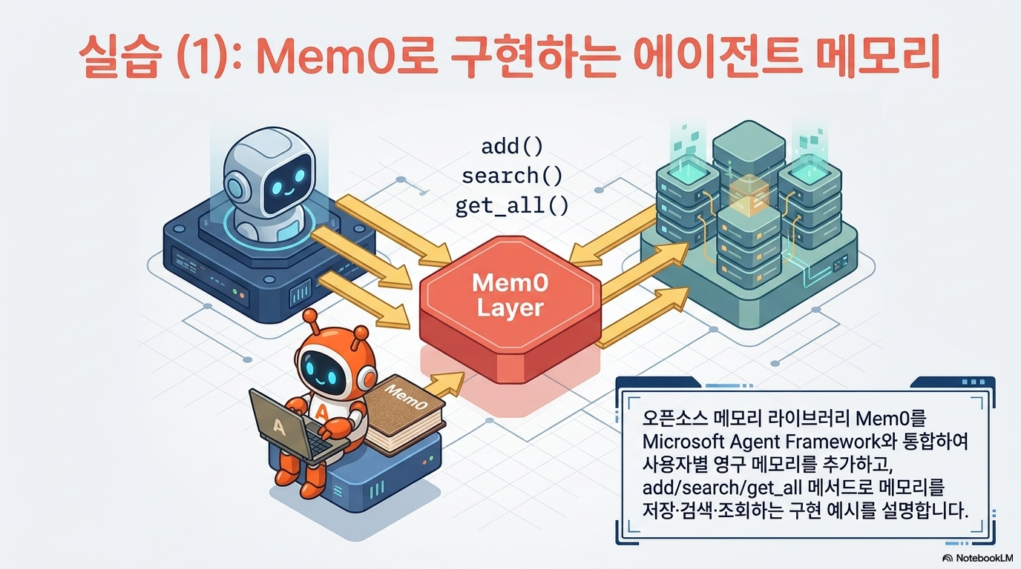
Notes:
이제 구체적인 실무 도구로 넘어가 볼까요? 먼저 오픈소스 라이브러리의 강자, 멤제로입니다. 멤제로는 에이전트와 데이터베이스 사이에서 똑똑한 비서 역할을 하는 '메모리 레이어'입니다. 이 도구는 '추출'과 '업데이트'라는 아주 영리한 2단계 파이프라인을 가지고 있습니다. 예를 들어 우리의 사용자 '사라 존슨(ID: 123)'이 "저는 채식주의자이고 견과류 알레르기가 있어요. 로맨틱한 분위기의 파인 다이닝을 좋아하고 예산은 500달러 정도예요"라고 말했다고 해봅시다.
멤제로는 먼저 이 긴 문장에서 사라의 ID와 함께 채식, 견과류 알레르기, 로맨틱, 파인 다이닝, 예산 500달러라는 핵심 정보를 '추출'합니다. 그다음 '업데이트' 단계에서 기존에 저장된 사라의 정보와 대조하여 새로운 사실을 추가하거나 변동된 내용을 수정하죠. 여러분이 코드에서 사용하게 될 메서드도 아주 쉽습니다. `add()`로 사라의 대화 내용을 메모리 층에 전달하고, `get_all()`을 통해 사라 존슨의 모든 취향을 한눈에 불러올 수 있습니다. 또한 `search()`를 사용하면 수많은 기억 중에서 현재 맥락과 가장 관련 깊은 정보만을 쏙쏙 골라낼 수 있습니다. 이 간단한 명령어 몇 줄로 여러분의 에이전트는 사라의 취향을 평생 잊지 않는 완벽한 비서가 되는 것입니다.

Slide 7
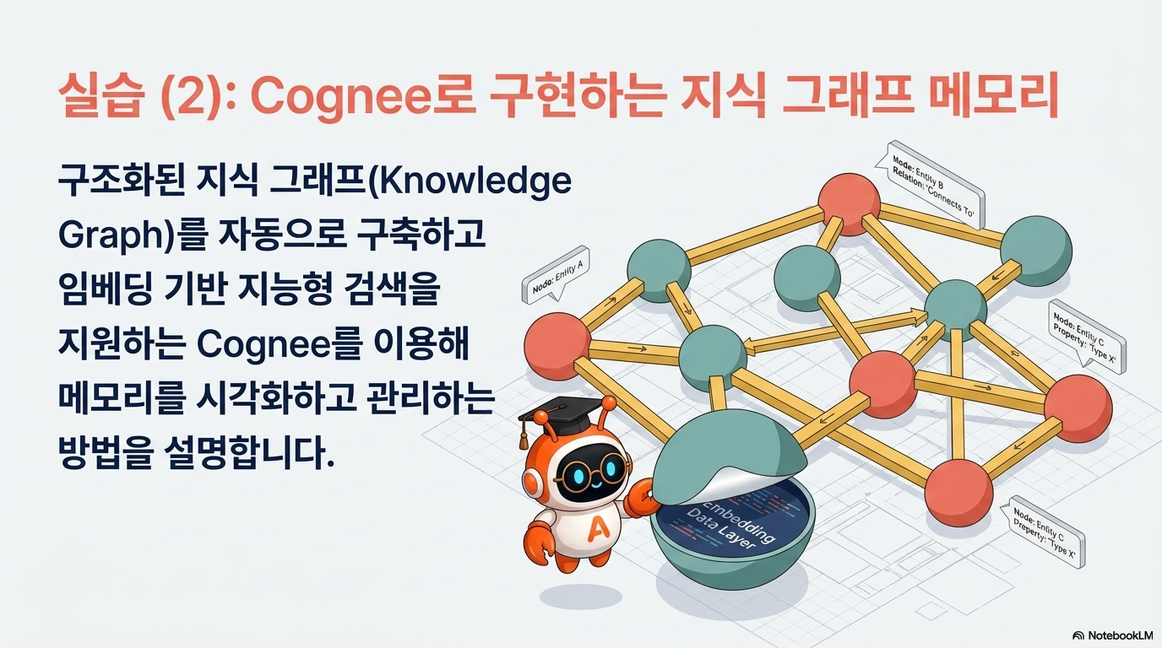
Notes:
메모리 구현의 또 다른 놀라운 세계는 바로 코그니입니다. 코그니는 단순한 텍스트 저장을 넘어, 데이터 간의 관계를 노드와 엣지로 연결하는 '지식 그래프' 방식을 사용합니다. 예를 들어 '사라 존슨'이라는 노드와 '파리'라는 노드 사이를 '방문 예정'이라는 선으로 잇고, 다시 '파리'와 '에펠탑'을 '랜드마크'라는 선으로 연결하는 식이죠. 이렇게 관계를 구조화하면 에이전트는 단순한 키워드 매칭을 넘어선 고차원적인 추론을 할 수 있게 됩니다.
코그니의 강력함은 벡터 유사도 검색과 그래프 관계 검색을 동시에 사용하는 '듀얼 스토어 아키텍처'에 있습니다. "사라에게 어울릴만한 저녁 식사 장소를 추천해줘"라는 질문을 받으면, 에이전트는 단순히 '저녁'과 관련된 문장을 찾는 게 아니라 지식 그래프를 따라가며 "사라는 채식주의자이고, 지금 파리에 있으며, 로맨틱한 분위기를 선호하니까 에펠탑 근처의 채식 코스 요리가 유명한 레스토랑을 추천해야지"라는 논리적인 결론에 도달합니다. 이것이 바로 코그니가 지향하는 '살아있는 메모리'이자 하이브리드 리트리벌의 힘입니다. 복잡한 관계 속에서 정답을 찾아야 하는 에이전트를 설계한다면 코그니는 여러분의 최고의 무기가 될 것입니다.

Slide 8
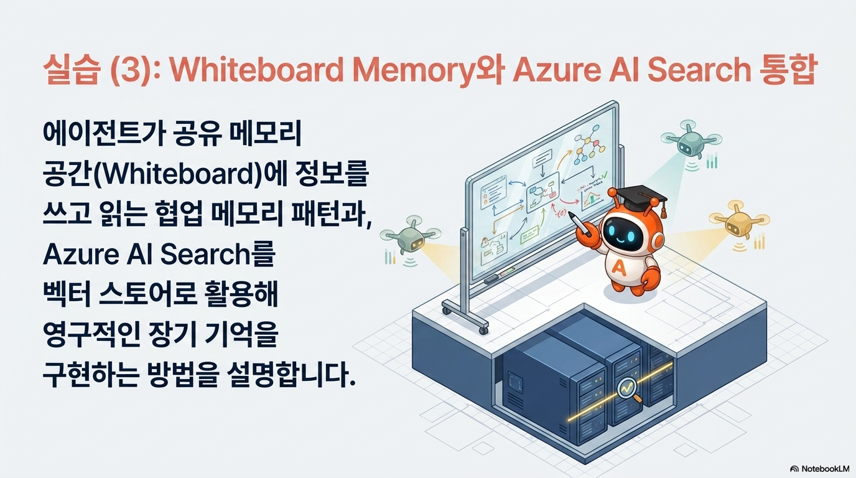
Notes:
여러 에이전트가 팀을 이뤄 일하는 환경에서는 어떤 메모리가 필요할까요? 바로 '화이트보드 메모리'입니다. 마치 회의실 중앙에 놓인 화이트보드처럼, 모든 에이전트가 접근해서 정보를 적고 공유하는 중앙 집중형 공간이죠. 여기에 엔터프라이즈 급 성능을 자랑하는 애저 에이아이 Search를 결합하면 대규모 데이터도 끄떡없습니다. 특히 제가 이번 장에서 강조하고 싶은 기술은 바로 'Structured 래그'입니다. 일반적인 래그가 텍스트를 대충 뭉뚱그려 찾는다면, Structured 래그는 이메일이나 이미지 같은 비정형 데이터에서 목적지, 날짜, 시간, 항공 편명 같은 정보를 정밀한 필드 단위로 구조화해서 추출합니다.
이 기술이 적용되면 에이전트의 정밀도는 소위 '인간 비서급'으로 올라갑니다. 사용자가 "내가 지난 화요일에 예약한 그 비행기 편명이 뭐야?"라고 물었을 때, 시스템은 수만 개의 메일 중에서 '날짜=지난 화요일', '목적=항공 예약'이라는 필드를 정확히 타격하여 단 한 줄의 정답만을 가져옵니다. "슈퍼휴먼 급의 정밀도와 재현율"이라는 표현이 전혀 아깝지 않은 수준이죠. 대규모 비즈니스 환경에서 한 치의 오차도 없는 정확한 정보 검색이 필요할 때, 애저 에이아이 Search 기반의 Structured 래그는 선택이 아닌 필수입니다.

Slide 9
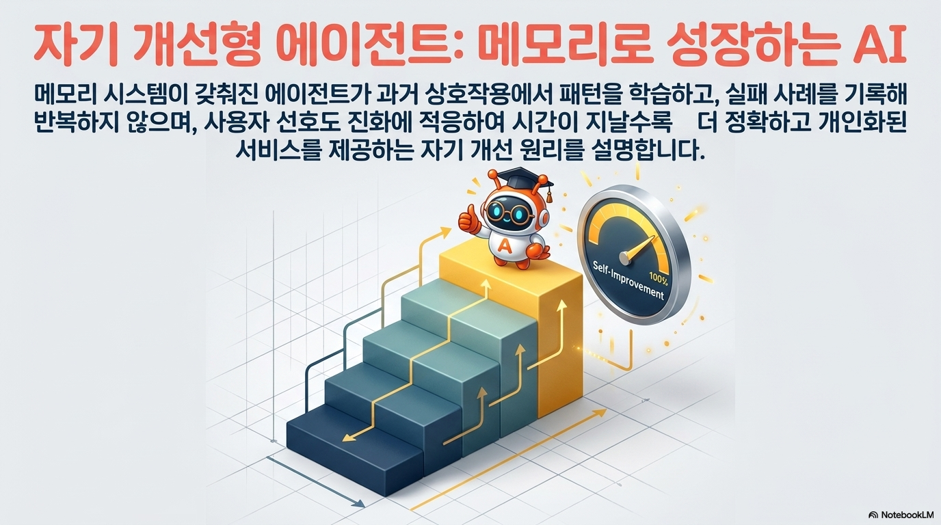
Notes:
자, 이제 우리 수업의 하이라이트인 '자기 개선형 에이전트' 설계에 대해 이야기해 봅시다. 시간이 흐를수록 스스로 똑똑해지는 에이전트, 꿈만 같은 이야기인가요? 아니요, '지식 에이전트'라는 개념을 도입하면 충분히 가능합니다. 이 지식 에이전트는 주 에이전트와 사용자의 대화를 옆에서 가만히 지켜보는 관찰자 역할을 합니다. 그러다 사용자가 새로운 선호도를 보이거나 중요한 정보를 언급하면, 이를 즉시 식별하고 요약해서 지식 베이스에 차곡차곡 쌓아둡니다.
이 과정은 하나의 순환 루프를 형성합니다. 대화를 관찰하고, 가치 있는 정보를 추출하며, 이를 장기 기억 저장소에 보관한 뒤, 다음번 사용자의 질문이 들어오면 그 기억을 다시 불러와 프롬프트에 슬쩍 얹어주는 것이죠. 이렇게 되면 에이전트는 별도의 재학습 없이도 사용자와 대화하면 할수록 점점 더 사용자의 마음을 잘 읽는 존재로 진화합니다. 과거의 실패 사례를 통해 "아, 저번에는 이런 추천을 싫어하셨지"라고 배우고, 성공 사례를 통해 "이런 스타일의 답변을 선호하시는구나"라고 강화되는 모습, 이것이 바로 우리가 함께 만들어갈 에이전트의 미래상입니다. 여러분의 에이전트가 어제보다 오늘 더 현명해지는 과정을 지켜보는 즐거움을 꼭 느껴보시기 바랍니다.

Slide 10
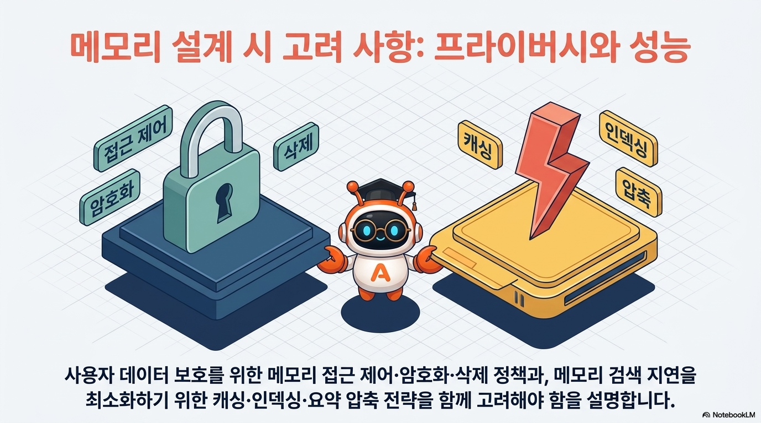
Notes:
하지만 메모리를 다룰 때 우리가 결코 간과해서는 안 될 두 가지 벽이 있습니다. 바로 프라이버시와 성능입니다. 에이전트가 사용자의 개인적인 취향과 일정을 기억한다는 것은 엄청난 편리함을 주지만, 동시에 보안에 대한 큰 책임을 동반합니다. 개인 정보 보호 정책을 철저히 준수하는 것은 기본이고, 사용자가 원할 때 자신의 기억을 언제든 지울 수 있는 '잊혀질 권리'를 기술적으로 보장해야 합니다. 민감한 데이터에 대해서는 접근 제어 권한을 엄격하게 설정하여, 에이전트가 허락되지 않은 정보를 함부로 꺼내 쓰지 않도록 설계하는 세심함이 필요합니다.
성능 측면에서는 검색 지연 시간, 즉 레이턴시 문제가 중요합니다. 메모리 저장소가 커질수록 관련 기억을 찾는 데 시간이 걸릴 수밖에 없거든요. 여기서 크로박사의 '프로 팁' 하나를 전해드릴게요! 모든 질문에 대해 무거운 검색 과정을 거치지 마세요. 먼저 작고 저렴하며 빠른 모델을 사용하여 "이 질문에 과거 메모리가 필요한가?"를 먼저 판단하게 하는 겁니다. 메모리가 필요할 때만 복잡한 검색 로직을 가동하는 것이죠. 또한 인덱싱과 캐싱을 적극 활용하고, 중요도가 낮은 정보는 앞서 말씀드린 콜드 스토리지로 부지런히 옮겨야 합니다. 안전하고 빠른 메모리가 뒷받침될 때 비로소 사용자는 에이전트를 진정한 동반자로 신뢰하게 됩니다.

Slide 11
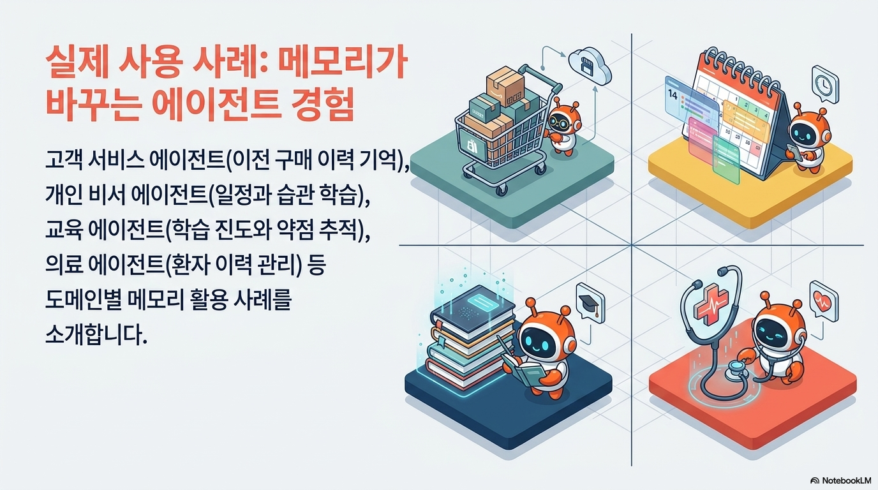
Notes:
이제 우리가 배운 메모리 기술이 실제 세상의 다양한 도메인에서 어떤 혁신을 일으키고 있는지 살펴볼까요? 우선 '고객 서비스' 분야입니다. 이전의 상담 내역과 불만 사항, 해결 과정을 모두 기억하는 에이전트는 사용자가 똑같은 말을 반복하게 하지 않습니다. "아, 지난번에 문의하신 배송 지연 건은 잘 해결되셨나요? 이번에도 비슷한 도움이 필요하신가요?"라는 한마디가 고객의 마음을 녹이죠. '개인 비서' 분야는 어떤가요? 사용자의 업무 루틴과 습관을 학습하여 "항상 목요일 오후에는 집중 업무 시간으로 비워두시니까, 요청하신 회의는 금요일 오전으로 잡아둘게요"라고 먼저 제안하는 비서, 상상만 해도 든든하지 않으신가요?
'교육' 분야에서는 학생 개개인의 학습 속도와 자주 틀리는 문제 유형을 추적하여 세상에 단 하나뿐인 맞춤형 커리큘럼을 제공할 수 있습니다. 마지막으로 '의료' 분야에서는 환자의 진료 이력, 복용 중인 약물, 알레르기 반응 등을 한 치의 오차 없이 관리하여 더 안전하고 정확한 진단을 돕는 파트너로 활약합니다. 이처럼 메모리는 단순히 데이터를 저장하는 기술을 넘어, 각 산업 도메인에서 전달되는 가치를 완전히 다른 차원으로 끌어올리는 강력한 엔진입니다. 여러분이 어떤 분야에서 에이전트를 설계하든, 그 핵심에는 항상 '기억'이 있다는 사실을 잊지 마세요.

Slide 12
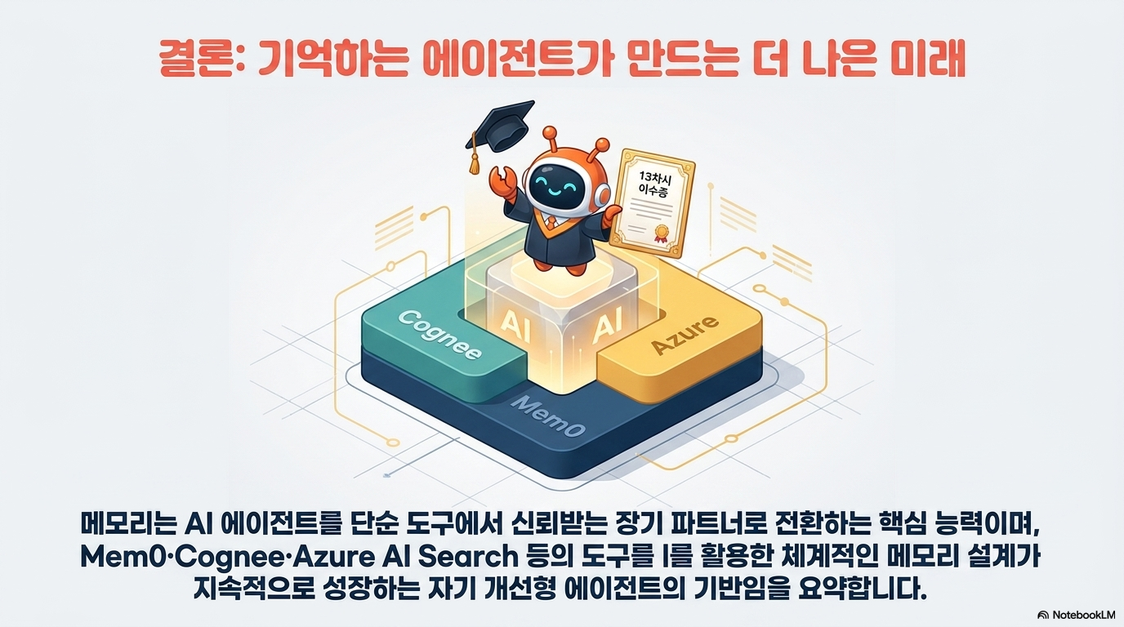
Notes:
오늘 우리는 에이전트의 메모리가 왜 중요한지, 어떤 유형이 있으며, 이를 구현하기 위해 멤제로나 코그니, 애저 에이아이 Search 같은 도구들을 어떻게 활용하는지 심도 있게 학습했습니다. 이제 여러분은 에이전트에게 단순한 명령 수행을 넘어, 맥락을 이해하고 과거로부터 학습하며 사용자에게 깊이 공감하는 능력을 부여할 준비가 되셨습니다. 메모리는 에이전트를 단순한 소프트웨어에서 진정한 지능형 파트너로 변모시키는 영혼과도 같습니다.
강의가 끝나면 오늘 배운 도구들을 직접 활용해 여러분만의 독창적인 에이전트를 만들어 보시길 강력히 권장합니다. 이론으로 배운 내용을 직접 코드로 구현하고, 여러분이 만든 에이전트가 여러분의 취향을 기억하며 답변하기 시작할 때 느껴지는 그 짜릿한 희열은 무엇과도 바꿀 수 없을 것입니다. 학습 중에 막히는 부분이 있다면 언제든 우리 커뮤니티와 저 크로박사를 찾아주세요. 여러분의 성장을 위해 제 집게발이 닳도록 돕겠습니다! 오늘 긴 시간 동안 집중해주셔서 정말 감사합니다. 기억하는 에이전트와 함께 여러분의 미래도 더 환하게 빛나길 응원하겠습니다. 그럼 다음 시간에 더 흥미로운 주제로 다시 만나요! 안녕히 계세요!

